Slide 1

NhiÖt liÖt chµo mõng
c¸c thÇy c« gi¸o vÒ dù giê m«n tiÕng viÖt
Bài 2 – Tiết 4: Luyện tập
Líp 2A2
Giáo viên: Phan Thị Trường

Slide 3

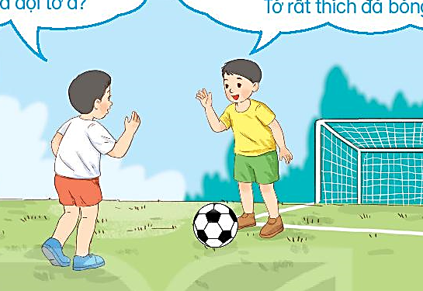
1. Quan sát tranh và trả lời câu hỏi
Ừ! Chào cậu! Tớ rất vui vì được vào đội bóng. Tớ tên là Khang, học lớp 2C. Tớ rất thích đá bóng.
Chào cậu! Tớ tên là Bình. Cậu là cầu thủ mới của đội tớ à?

Slide 4
Chào cậu! Tớ tên là Bình. Cậu là cầu thủ mới của đội tớ à?
Ừ! Chào cậu! Tớ rất vui vì được vào đội bóng. Tớ tên là Khang, học lớp 2C. Tớ rất thích đá bóng.
a. Bình và Khang gặp nhau và chào nhau ở đâu?
b. Khang đã giới thiệu những gì về mình?

Slide 5

a. Bình và Khang gặp nhau và chào nhau ở đâu?
b. Khang đã giới thiệu những gì về mình?
+ Việc 1: Cá nhân tự trả lời 2 câu hỏi trên.
+ Việc 2: Thảo luận nhóm 2, thống nhất câu trả lời.
+ Việc 1: Cá nhân tự trả lời 2 câu hỏi trên.
+ Việc 2: Thảo luận nhóm 2, thống nhất câu trả lời.

Slide 6
Chào cậu! Tớ tên là Bình. Cậu là cầu thủ mới của đội tớ à?
Ừ! Chào cậu! Tớ rất vui vì được vào đội bóng. Tớ tên là Khang, học lớp 2C. Tớ rất thích đá bóng.
Bình và Khang gặp nhau và chào nhau ở đâu?
b. Khang đã giới thiệu những gì về mình?
Tên gì?
Khang đã giới thiệu:
Học lớp mấy?
Sở thích gì?

Slide 7
Họ và Tên ….
Tuổi.....
GIỚI THIỆU BẢN THÂN.
Lớp học, trường học….
Sở thích….
Năng khiếu….
Ước mơ….

Slide 8
Chào cậu! Tớ tên là Bình. Cậu là cầu thủ mới của đội tớ à?
Ừ! Chào cậu! Tớ rất vui vì được vào đội bóng. Tớ tên là Khang, học lớp 2C. Tớ rất thích đá bóng.

Slide 10
2. Viết 2 - 3 câu tự giới thiệu về bản thân.
Gợi ý
Họ và tên của em là gì?
Em học lớp nào, trường nào?
Sở thích của em là gì?

Slide 12
2. Viết 2 - 3 câu tự giới thiệu về bản thân.
Gợi ý
Họ và tên của em là gì?
Em học lớp nào, trường nào?
Sở thích của em là gì?

